Slide 1
Češer
Izradila: Ana Gerić, 8.b

Slide 2
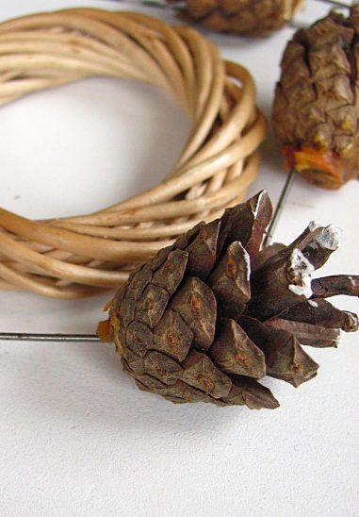
Sadržaj
Što je češer?
Vrste češera
Ženski češer
Muški češer
Oprašivanje
Oplodnja
Zanimljivosti

Slide 3
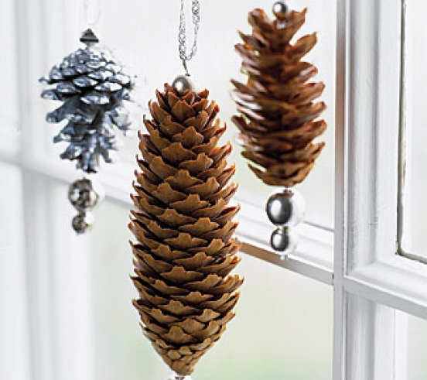
Što je češer?
kratak izdanak četinjača, inačica strobilusa
jednospolni (muški i ženski češer)
oba spola najčešće se nalaze na istoj biljci
naziva se jednodospolnost

Slide 4
Vrste češera
muški:
češer libanonskog cedra
bora
araukarije
ženski:
češeri obične borovice
običnog čempresa
balkanskog bora

Slide 5
ženski češer običnog čempresa
muški češer araukarije
češer libanonskog cedra
muški češer bora
ženski češeri balkanskog bora
ženski češeri obične borovice

Slide 6
Ženski češer
kod većine vrsta su odrvenjeli
unutar ženskih češera razvija se sjeme
čine ih plodni listovi
u svakom plodnom listu su dva sjemena zametka sa ženskom spolnom stanicom
leže otvoreno na plodnim listovima

Slide 7
Muški češer
čine prašnički listovi skupljeni u rese
svaki ima dvije peludnice s peludnim zrncima
u svakom su dvije nepokretne spolne stanice

Slide 8
Oprašivanje
zrnca peluda su lagana, pa ih raznosi vjetar
donese li ih do sjemenih zametaka ženskog češerića, dolazi do oprašivanja

Slide 9
Oplodnja
nakon oprašivanja dolazi do oplodnje
iz oplođene jajne stanice nastaje klica-zametak nove biljke

Slide 10
Zanimljivosti
iz sjemenih zametaka na svakom plodnom listu nastaju dvije sjemenke
zeleni plodni listovi se odrvene i rašire
listovi sa sjemenkama čine plod, češer
zreli češer je okrenut prema dolje
sjemenke su lagane, ispadaju iz češera i raznosi ih vjetar

Slide 11
Literatura
https://hr.wikipedia.org/wiki/%C4%8Ce%C5%A1er

Slide 12
Hvala na pažnji!

